Slide 1
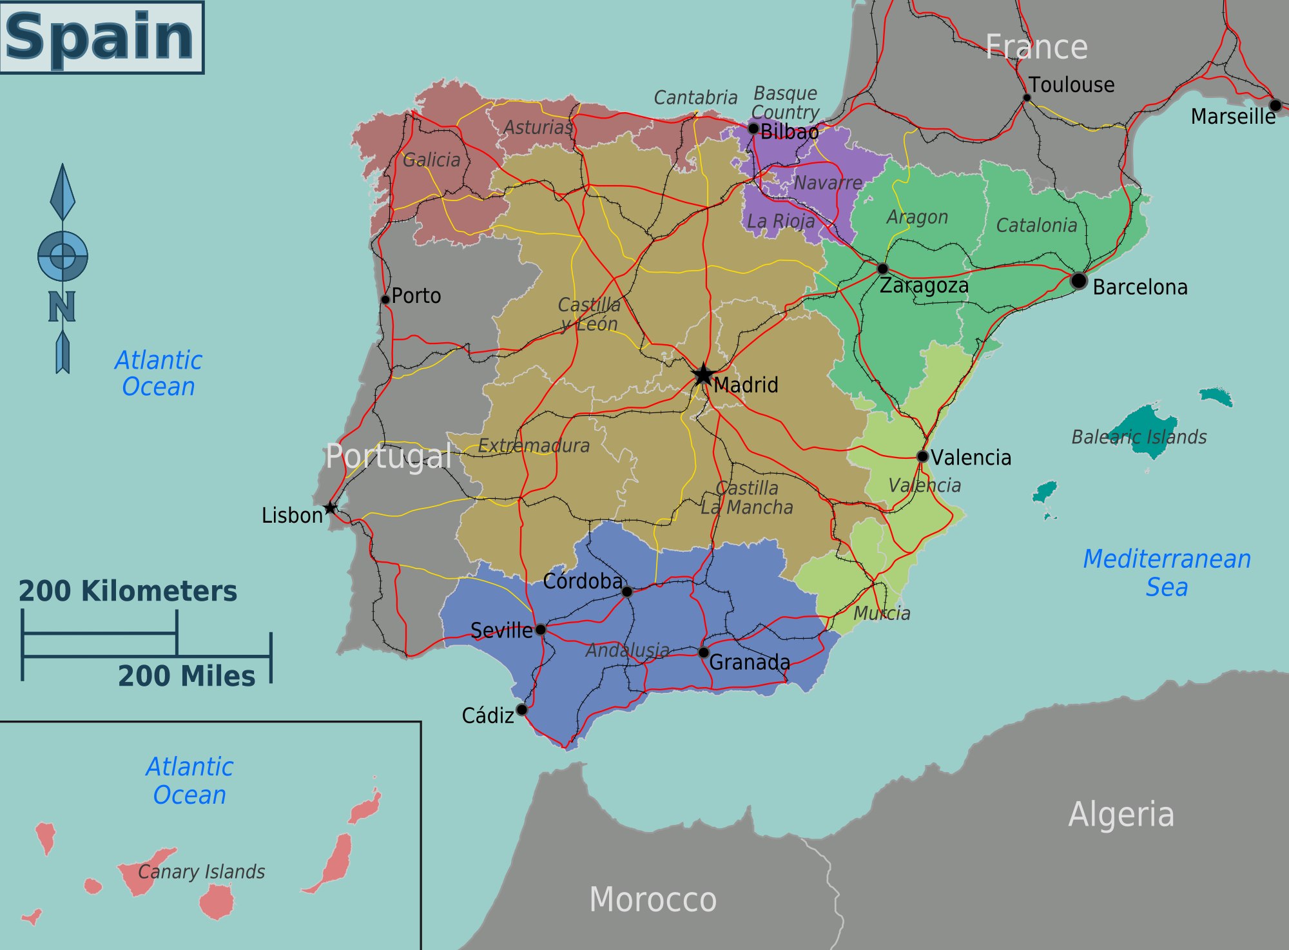
Matkaraportti Barcelonasta
Ella Kärkkäinen

Slide 2
Matkaraportti ja terveiset
Olen Ella Kärkkäinen, opiskelen liiketoiminta-alalla, kouluvaihto oli 13.4-19.4.26.
Menimme Espanjaan, Barcelonaan.
Opiskelimme Institut Poblenoussa espanjalaisten merkonomien kanssa.
Hain jaksolle, koska olen pitkään haaveillut kouluvaihdosta, kuulin vaihdosta perttulan keudan liiketoimintaopettajalta Markus Alavaikolta.
Sanoisin kaikille jotka harkitseekaan lähtöä jatkolle, että todellakin kannattaa mennä! Toi oli ihan mahtava kokemus ja toivoisin jo nyt et pääsisin uudestaan, vaikka lähdöstä on vasta alle viikko.

Slide 3
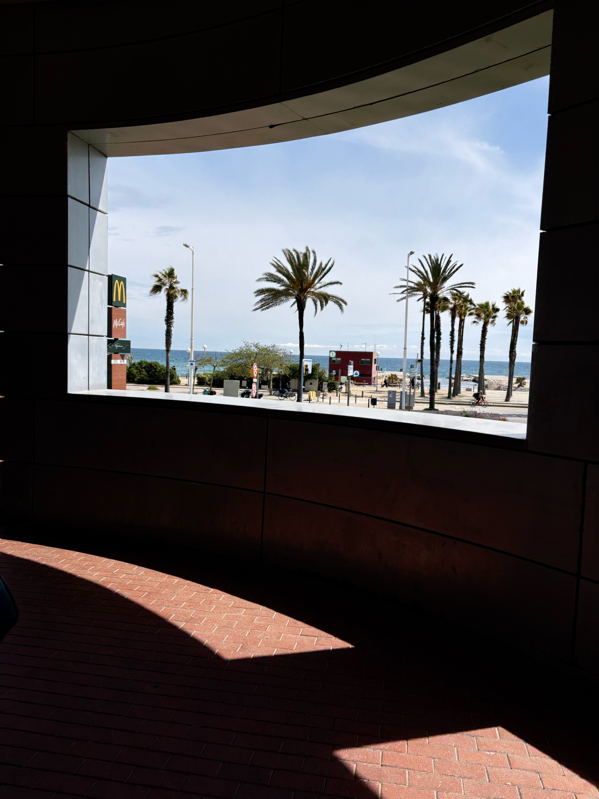
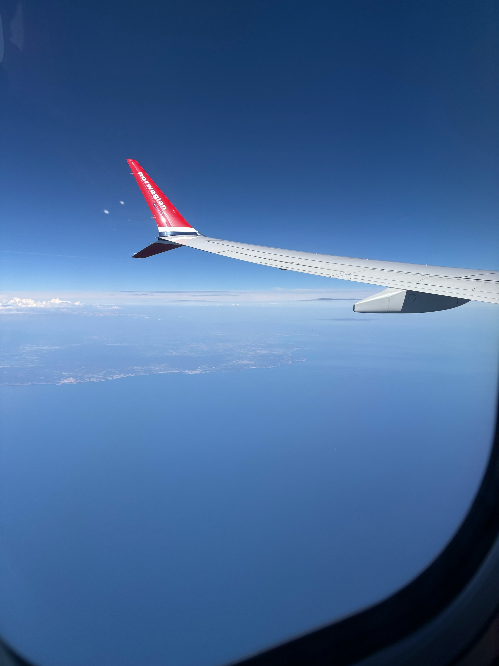
Maanantai
Lentomme lähti maanantaina aamuyöllä kello 6:15 suomen aikaan.
Olimme perillä kello 9:15 espanjan aikaan, menimme taksilla hostellillemme ja siellä pääsimme heti huoneisiin.
Saimme vapaasti kierrellä aamupäivällä, ennen kuin käveltiin opettajien kanssa institut poblenoulle jossa opiskelimme, ensimmäisenä päivänä ei ollut koulua, joten saimme tutustua alueeseen rauhassa.

Slide 4
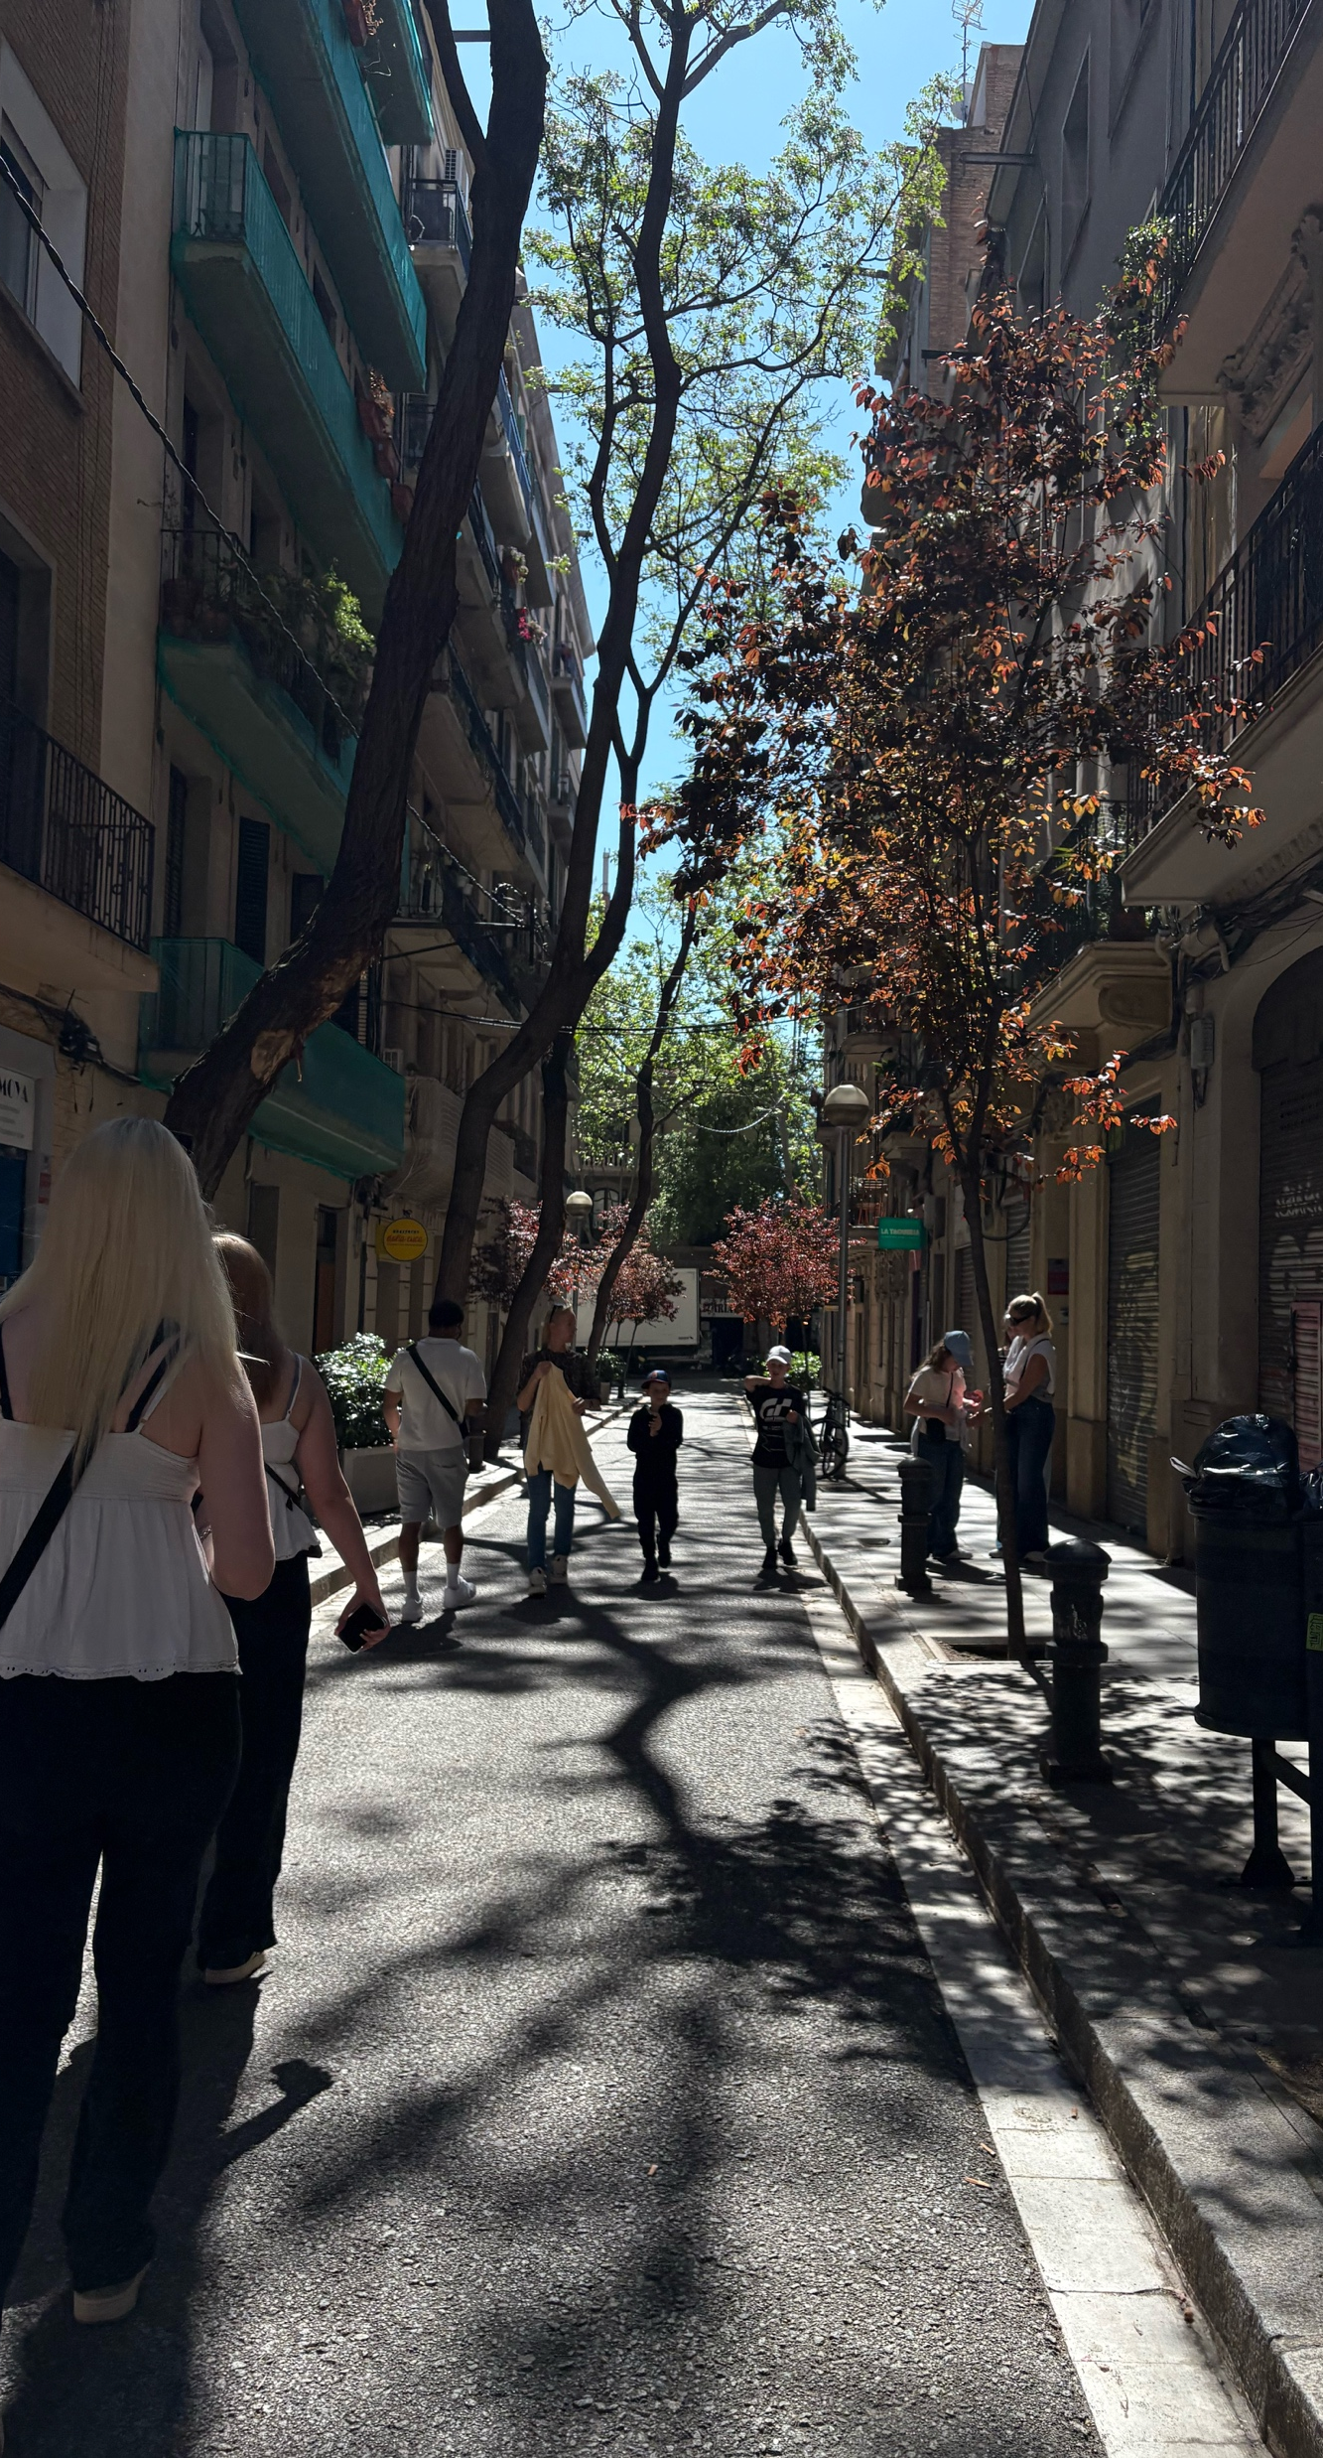
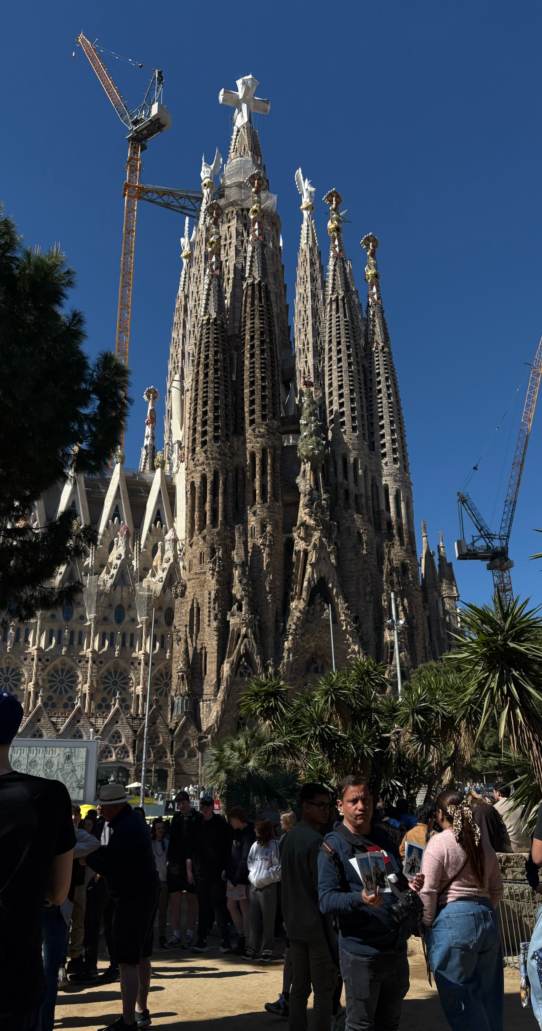
Tiistai
Pääsimme käymään aamupalalla kello 9-9:30, jolloin ilmoitimme opettajille olevamme paikalla. Meillä oli vapaa-aikaa 15:00 asti ennen kouluun menoa, joten päätimme kierrellä kavereiden kanssa ja shoppailla.
Käytiin Sagrada Familia kirkolla, joka oli aivan upea nähtävyys vaikka emme mennytkään sisälle käymään, löydettiin myös hyvä ruokapaikka missä todellakin kannattaa käydä Smoq Burger, se oli meidän hostellilta noin 100m.
15:00 mentiinkin jo kouluun ja meille jaettiin ryhmät joissa me toimimme loppu matkan ajan, pelasimme would you rather peliä, ja sitten ryhmämme veivät meidät kaupungin tutustumiskierrokselle ja koulu loppui 18:00.

Slide 5
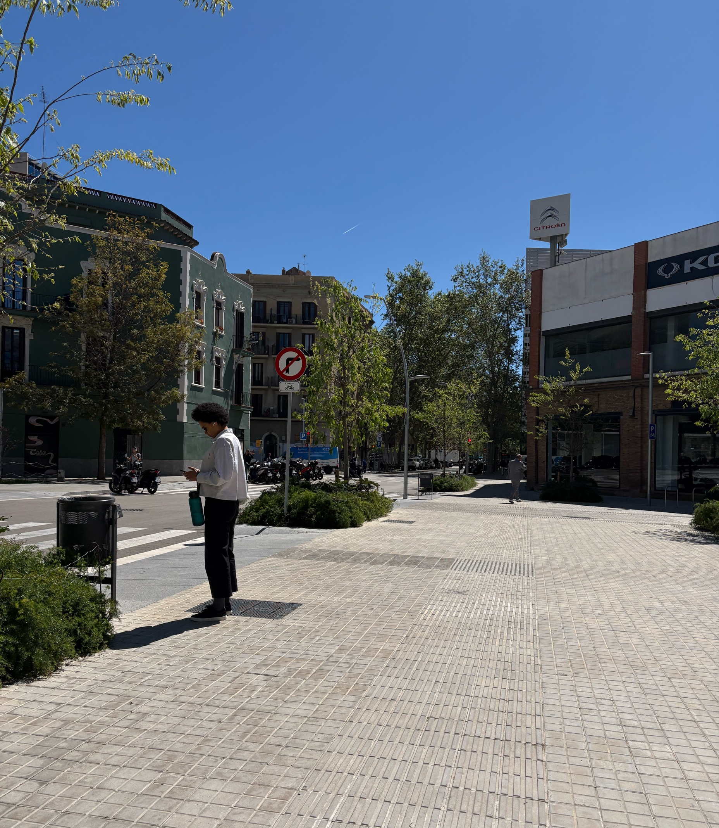
Keskiviikko
Keskiviikkona jäin hostellille siksi aikaa kun muut meni rannalle ottamaan aurinkoa, mulla oli jostain syystä hirveä päänsärky koko päivän joten en jaksanut oikein tehdä mitään.
Kumminkin koulu alkoi tällä kertaa 16:00, me alettiin tehdä ryhmätyötä, jossa me vertailimme suomen ja espanjan eroja, esimerkiksi hintaeroja yms.
Sen jälkeen mentiin suoraan vain takaisin hostellille, mulla alko olla jo tässä vaiheessa vähän koti-ikävä mut onneks soiteltiin paljon vanhempien kanssa.

Slide 6
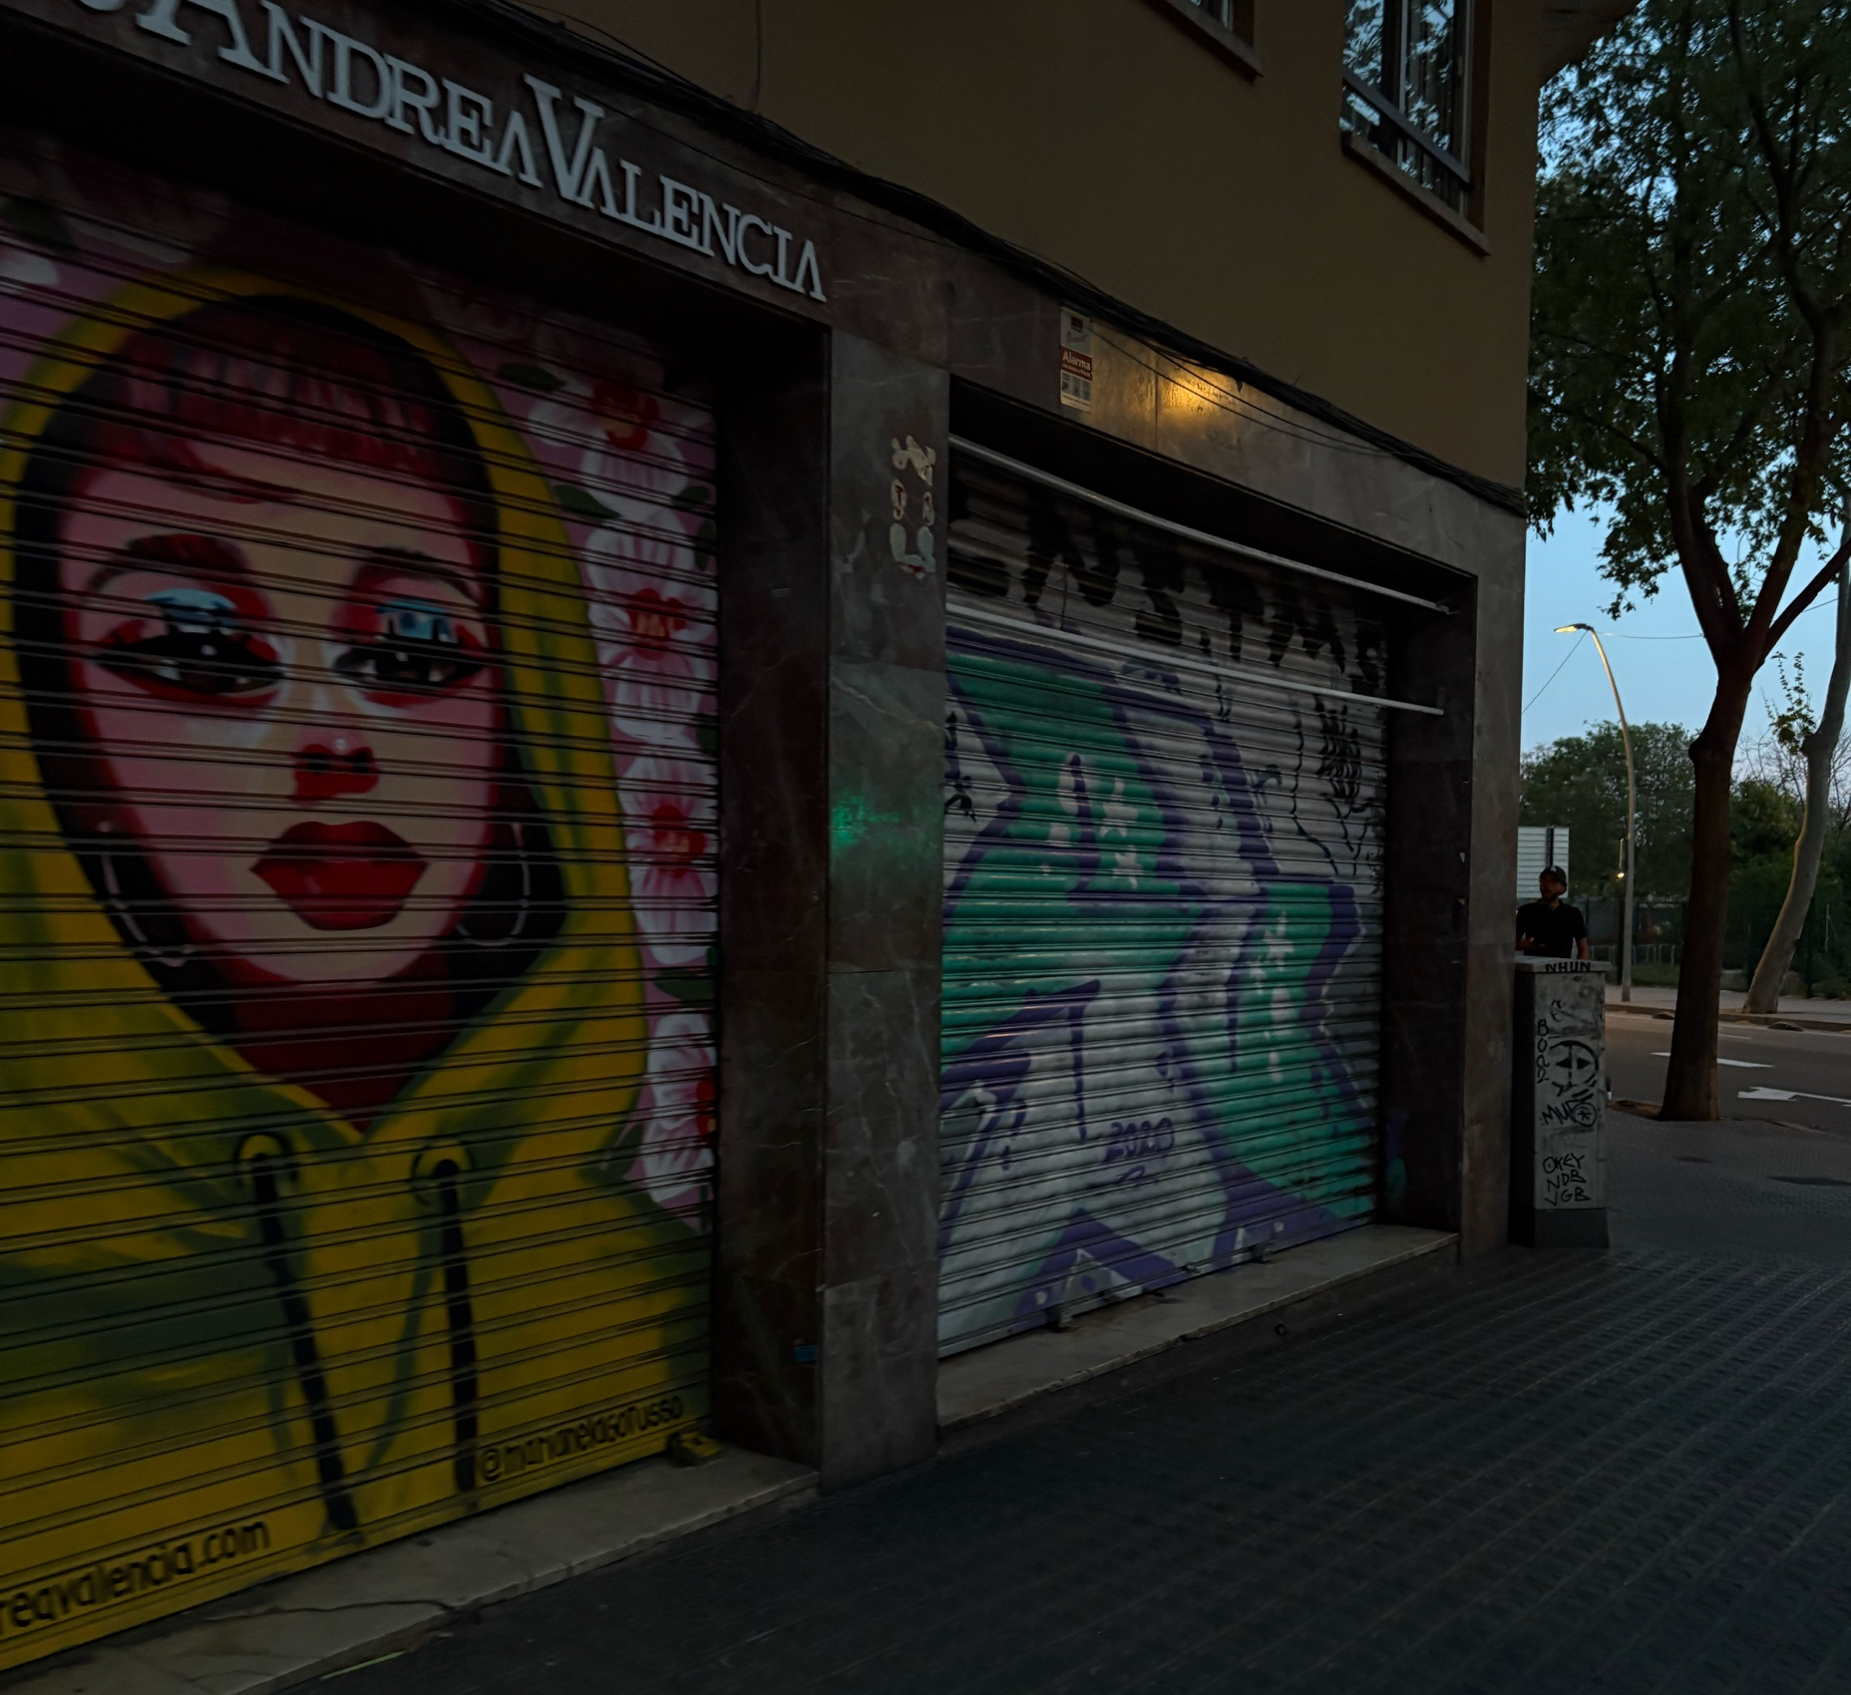
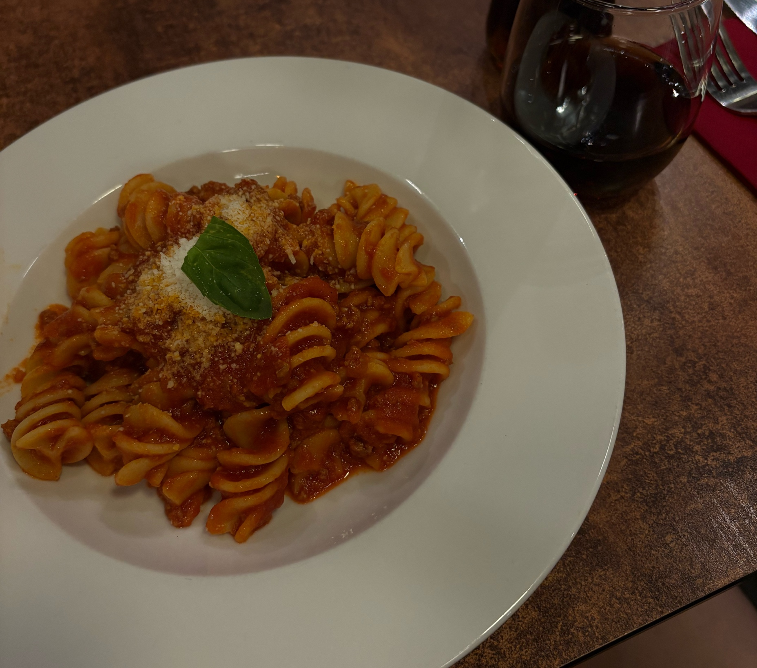
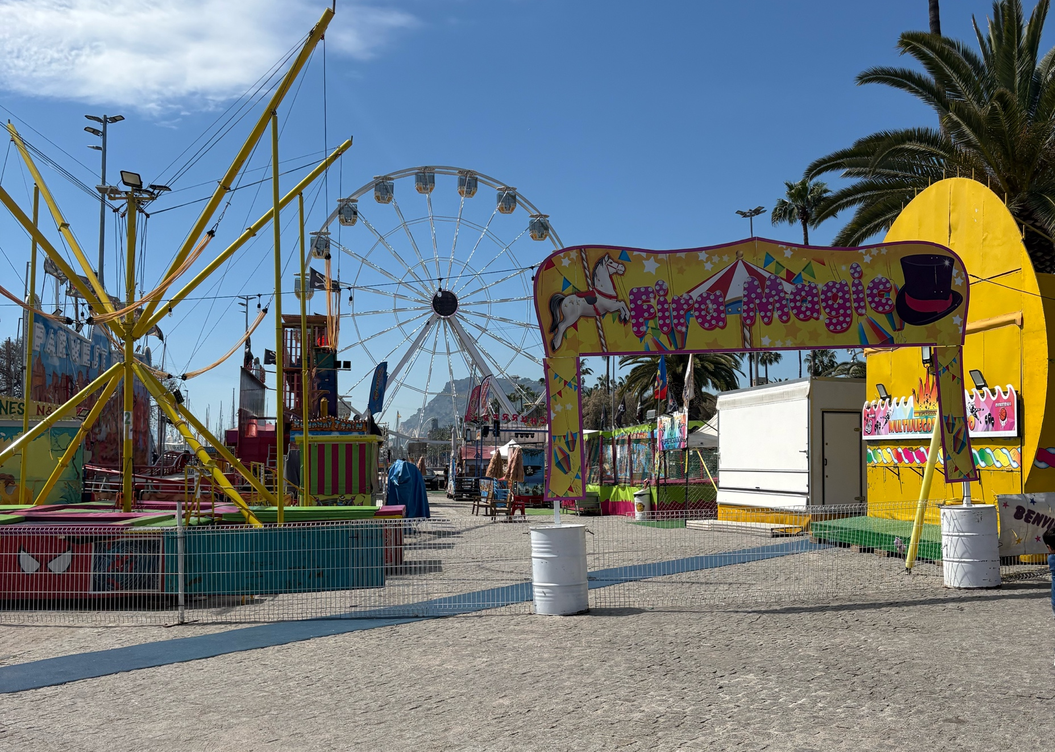
Torstai
Torstaina oltiin aamupäivällä hostellilla, ennen kuin mentiin bussilla tyttöjen kanssa Maremagnumin kauppakeskukseen shoppailemaan, siellä oli aika vähän kauppoja verrattuna vaikka jumboon, mutta tuli hyviä löytöjä silti.
Sen jälkeen käytiin syömässä ja mentiin hetkeksi hostellille, ennen kuin koulu taas alkoi 16:00 ja jatkoimme ryhmätöitä. Ryhmässä olleet espanjalaiset enimmäkseen vain kyseli kuinka paljon eroja tietyissä asioissa on, huomasin että tosi monet espanjalaiset ei osaa oikein ollenkaan englantia.
Koulun jälkeen mentiin hetkeksi hostellille ja siitä taas syömään italialaiseen paikkaan joka oli noin 900m hostellilta.

Slide 7
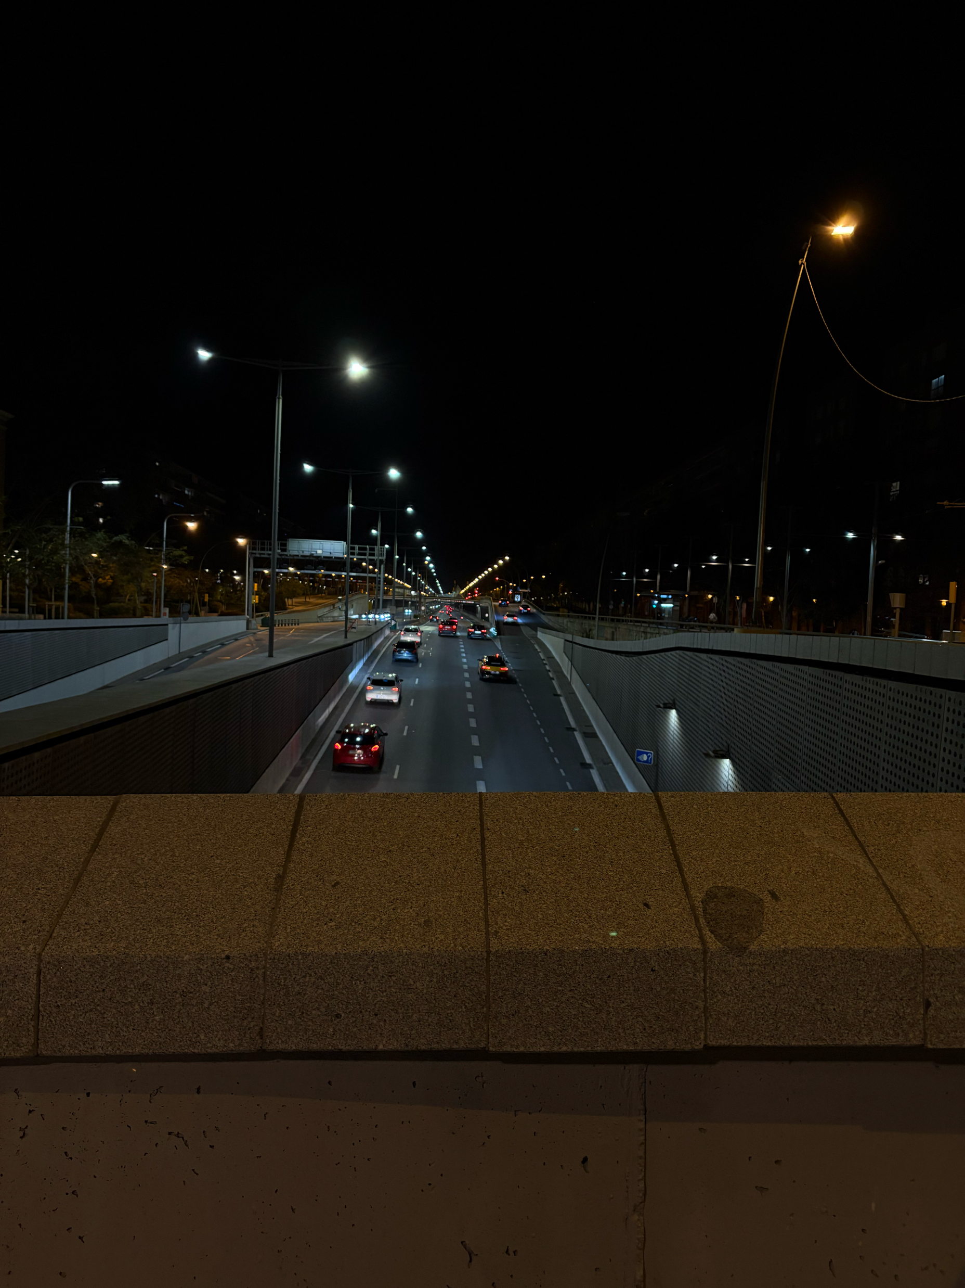
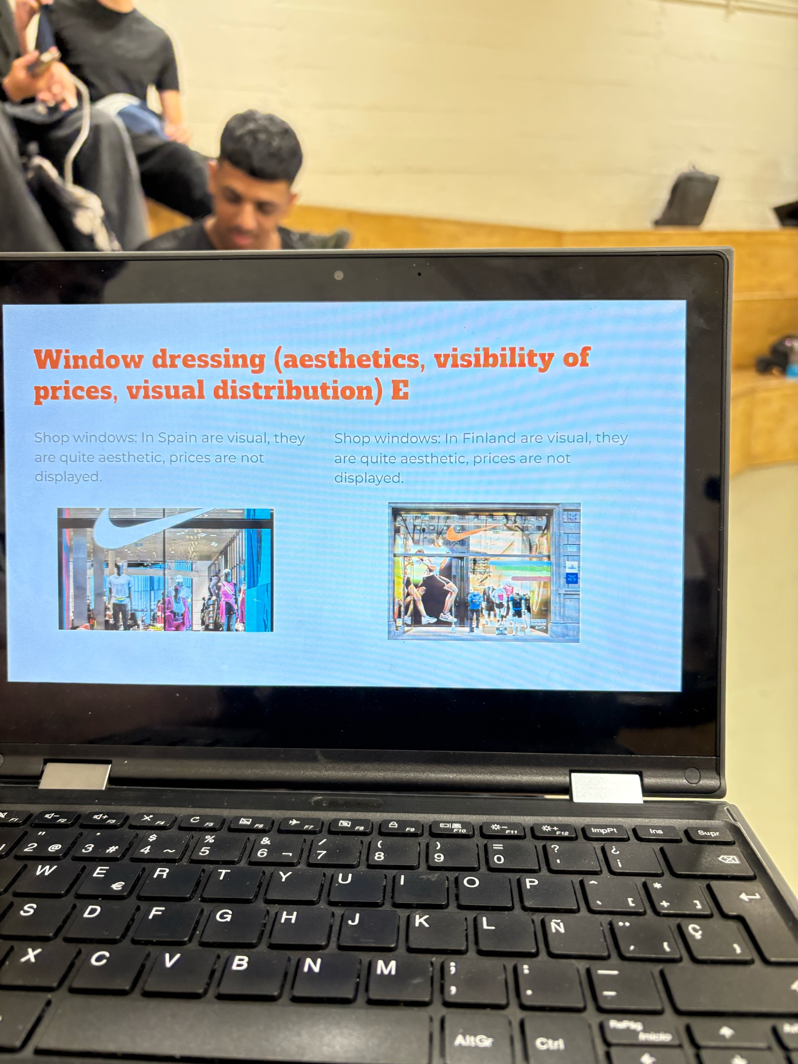
Perjantai
Jäin taas perjantaina hostellille sillä aikaa kun muut meni ottamaan aurinkoa ja olin siellä koulun alkuun asti.
16:00 mentiin taas kouluun ja tänään meidän piti esittää meidän ryhmätyö, olin todellakin mun mukavuusalueen ulkopuolella, koska esittäminen on mun mielestä tosi ahdistavaa, mutta sitä helpotti vähän se, että tiesin etten ole ainoa joka ei osaa kunnolla lausua asioita englanniksi.
Koulun jälkeen jäätiin syömään rannalla olevaan mäkkäriin ja mentiin siitä sit hostellille hetkeksi lepäämään ja mentiin taas tutkimaan vähän barcelonaa.

Slide 8
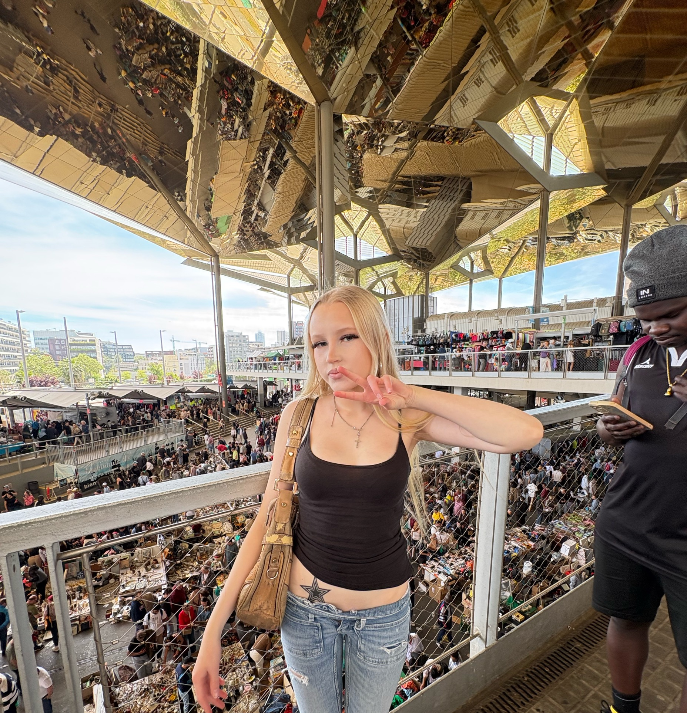
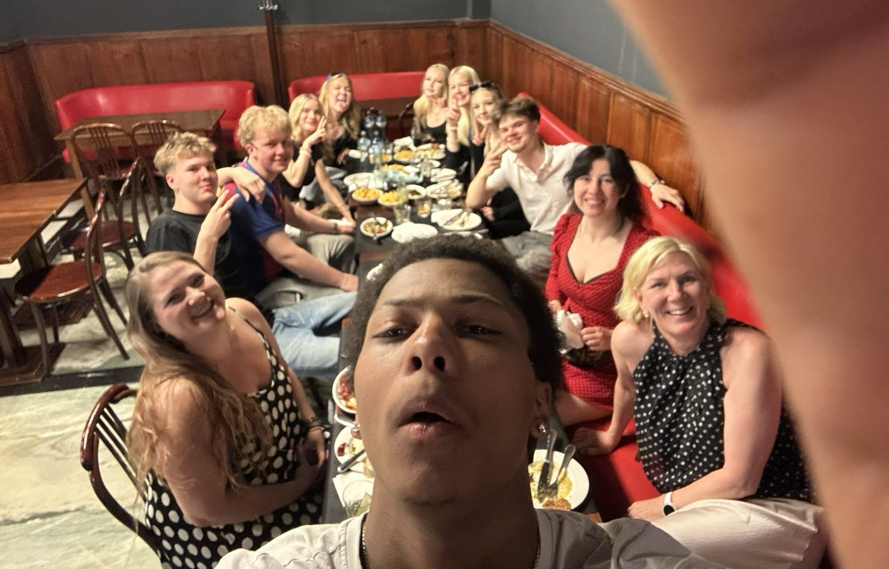
Lauantai
Lauantai oli meidän vika päivä Barcelonassa, käytiin lähellä olevassa kirppiksessä, jonka nimi oli mercat dels encants, se oli todella iso kirppis, jossa oli tosi paljon kaikkea erilaista, matkalaukuista nukkeihin, vaatteisiin, koruihin yms.
Sen jälkeen mentiin taas shoppailemaan noin 200m meidän hostellista olevaan westfield gloriesiin, joka oli semmoinen vähän niin kuin kauppakatu, sieltä taas löytyi paljon kaikkea kivaa, mentiin hetkeksi hostellille lepäämään, ennen kuin mentiin ostamaan tuliaisia ja sen jälkeen mentiin meidän koko erasmus ryhmän kanssa syömään 19:00, ruoka oli todella erilaista mutta silti tosi hyvää.
Pakkailtiin illalla valmiiksi kaikki, koska lähtö oli jo 6:50 aamulla.

Slide 9
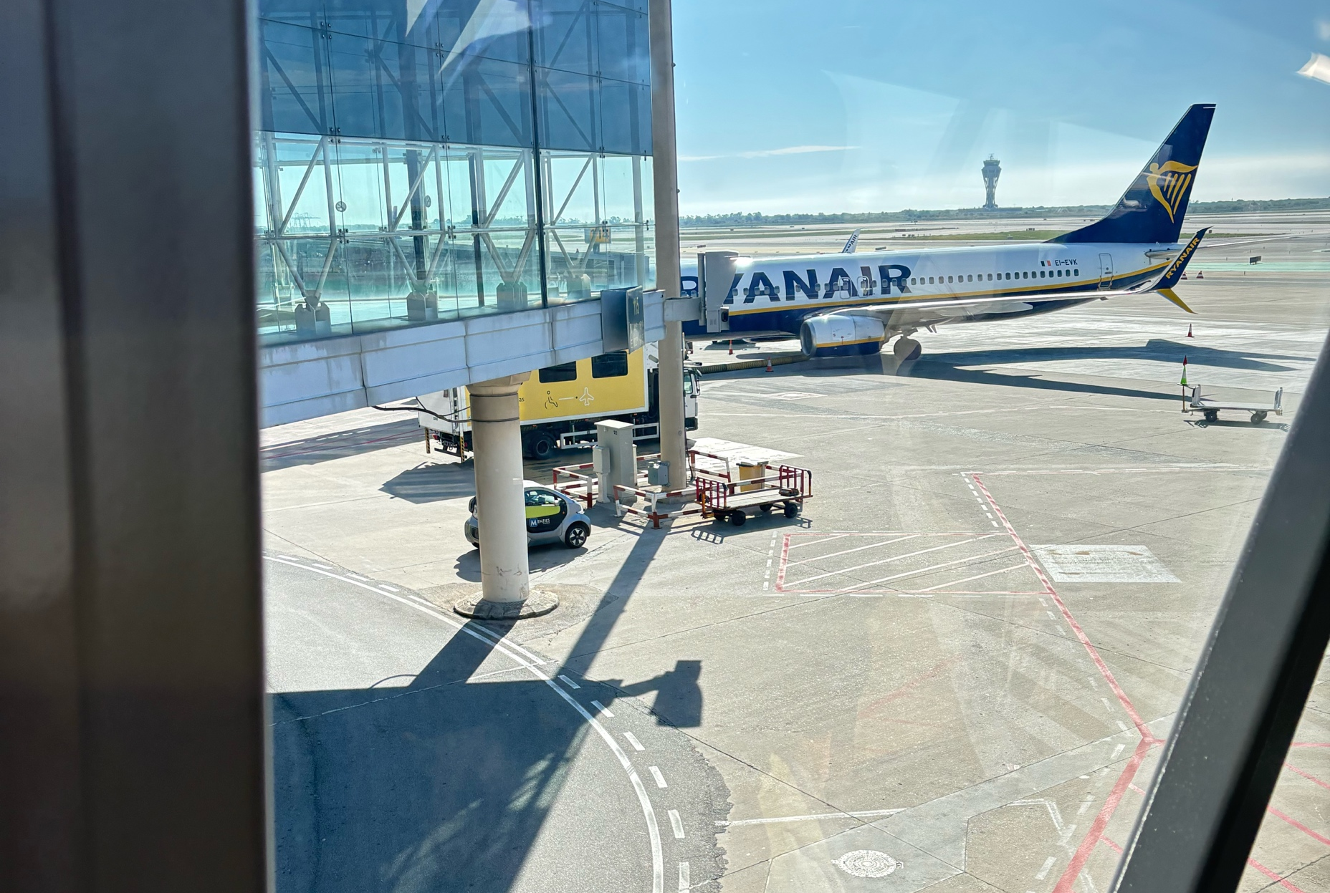
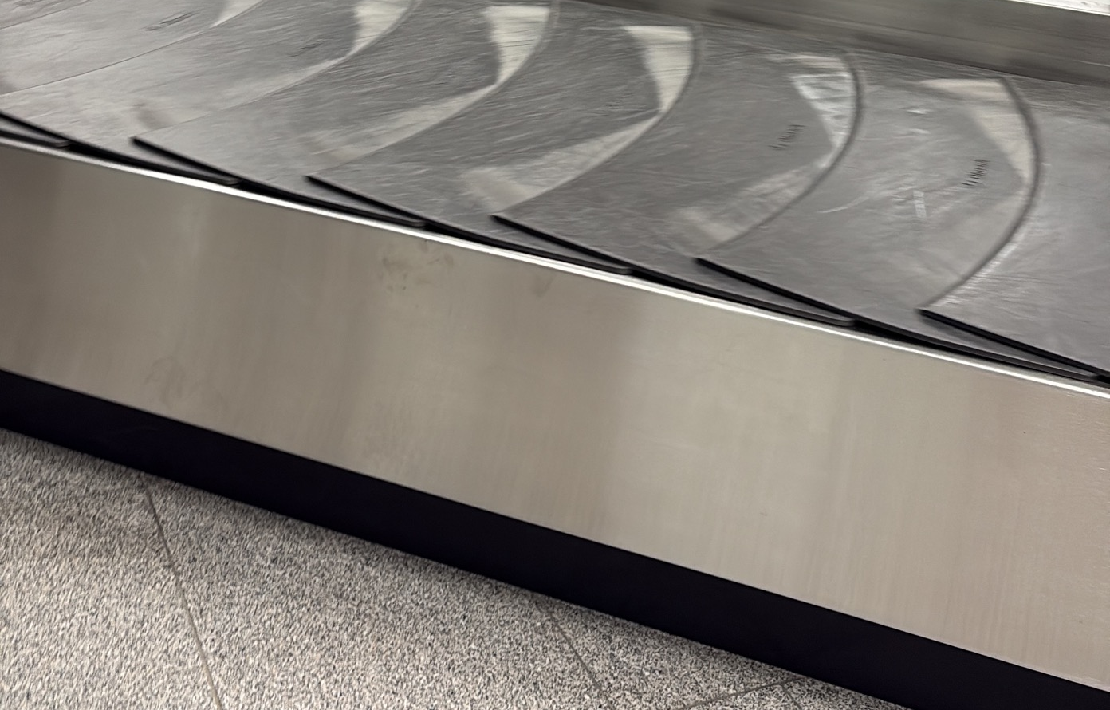
Sunnuntai
Sunnuntaina meidän piti olla hostellin aulassa 6:30 aamulla, saatiin sieltä aamupala mukaan ja meidän taksi lähti noin 6:50.
Oltiin joskus vähän ennen kahdeksaa lentokentällä ja meillä oli paljon aikaa kierrellä liikkeissä ennen lentoa.
Meijän lento lähti 10.45 espanjan aikaan ja oltiin sitten takasin suomessa 15:45 suomen aikaa.

